Slide 1
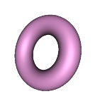

第七章 三维观察
本章重点讲述内容：
  三维观察概念
  三维观察流水线
  三维观察坐标系
  投影变换
  三维裁剪算法

Slide 2
在二维图形应用中，观察操作将世界平面上的点变换到输出设备上
利用世界坐标系中的窗口和设备上的视口，二维图形软件包将世界坐标系中的物体映射到设备坐标系并用视口的四条边来裁剪

Slide 3
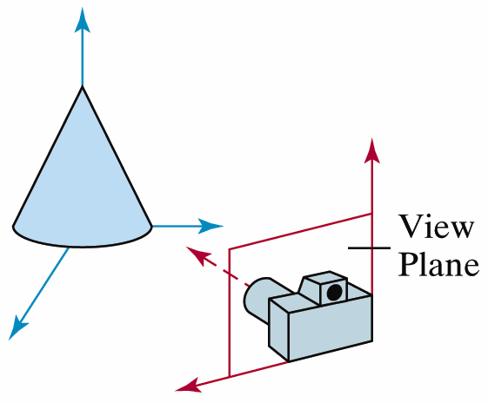
对三维图形应用而言，由于对视图如何产生有更多的选择，因此涉及情况会更多
  可以从空间中任意位置观察物体：从前面、后面、上面、下面以及从物体内部
  三维物体描述必须经过投影到输出设备的观察平面上。此时裁剪边界变成一个体，而非一个面，其形状依赖于选择的投影类型

Slide 4
7.1 三维观察概念概述
  平行投影
  透视投影
  深度提示
  可见线面的标识
  表面绘制
  分解图和剖面图
  三维和立体视图

Slide 5
7.1 三维观察概念概述
(1) 平行投影
      将物体表面上的点沿平行线投影到显示平台上
      三维场景中的平行线在投影到二维显示平面中后仍然是平行线
      工程和建筑设计常用此技术

Slide 6
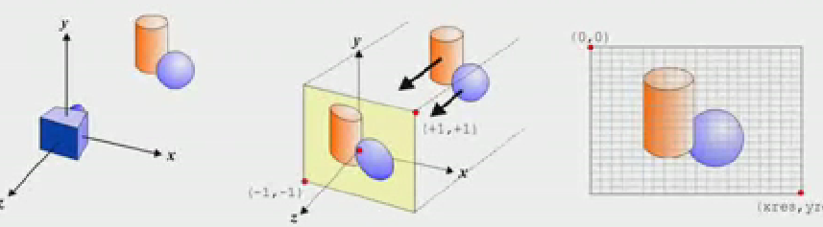

Slide 7
7.1 三维观察概念概述
(2) 透视投影
  沿会聚路径将点投影到显示平面上
  远小近大
  平行线投影后成了会聚线
  显示场景更加真实

Slide 8
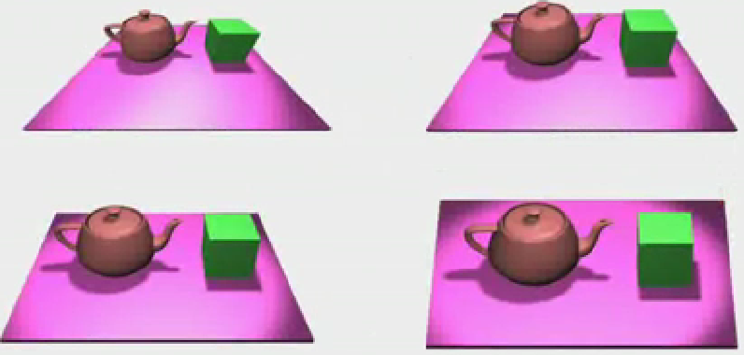

Slide 9
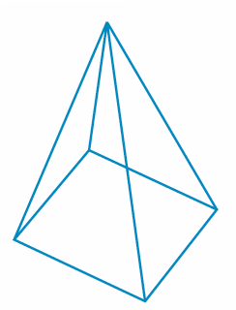
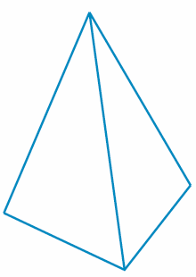

7.1 三维观察概念概述
(3) 深度提示：没有深度信息导致线框物体显示二义性
方法：
  根据离观察位置的距离改变物体的亮度
  模拟物体可视亮度的大气效果

Slide 10
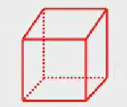
7.1 三维观察概念概述
(4) 可见线面的标识
  突出可见线或以不同的颜色来显示
  使用虚线来显示不可见线

Slide 11
7.1 三维观察概念概述
(5) 表面绘制
  根据场景中的光线条件及根据指定表面的特性来建立物体表面的亮度，可以获得额外的显示真实性
  物体表面的性质：透明程度和表面的粗糙、平滑程度

Slide 12
7.1 三维观察概念概述
(6) 分解图和剖面图
  把物体看成多层结构，因此可以存储其内容细节
  分解图和剖面图可以用来显示其内部结构以及物体各组件的关系

Slide 13
7.1 三维观察概念概述
(7) 三维和立体视图
  使用三维的或者使用立体的视图来显示物体

Slide 14
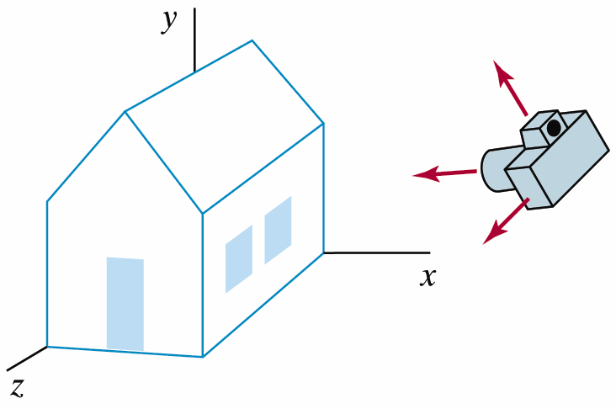
7.2 三维观察流水线
  照相机位置：确定观察位置
  照相机方向：确定相片向上方向
  按快门：根据镜头大小，裁剪
  胶片成像：光线从可视表面投影到胶片

Slide 15
7.2 三维观察流水线
MC
建模变换
WC
观察变换
VC
投影变换
PC
DC
视口变换
NC
规范化变换和裁剪

Slide 16
7.3 观察坐标
观察平面和观察坐标系的确定
  观察平面：也叫投影平面
  观察坐标系
  用来指定观察者的观察位置及投影平面的参照系

Slide 17
7.4 从世界坐标WC到观察坐标VC的变换
观察坐标系的建立：
  观察参考点P₀(x₀， y₀，z₀)
  观察平面法向量N：观察Z_{v}轴的正方向和观察平面方向
  向量V → 观察向上向量：建立Y_{v}轴的正方向，将V在观察平面上投影，即可得到Y_{v}轴
  利用右手原则得到X_{v}轴
y_{w}
y_{v}
x_{v}
z_{v}
P₀
x_{w}
z_{w}

Slide 18
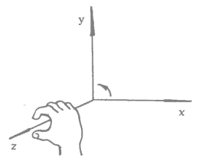
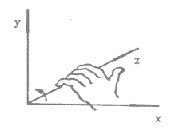
笛卡尔直角三维坐标系统两种形式：
  右手系统：用右手握住z轴，大姆指指向z轴的正方向，其余四个手指从x轴到y轴形成一个弧。（Z值越大，越靠近视点）
  左手系统：用左手握住z轴，大姆指指向z轴的正方向；其余四个手指从x轴到y轴形成一个弧。（Z值越大，越远离视点）

Slide 19
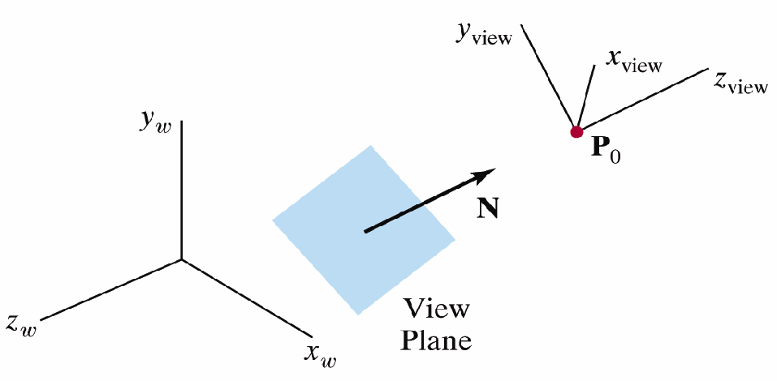
观察平面法向量：

Slide 20
观察变换
观察变换：
将场景中物体的世界坐标描述变换到观察坐标的变换
步骤
y_{w}
y_{v}
x_{v}
z_{v}
平移
旋转
x_{w}
z_{w}

Slide 21
7.4 从世界坐标WC到观察坐标VC的变换
y_{w}
y_{w}
y_{v}
x_{v}
y_{v}
z_{v}
x_{v}
x_{w}
x_{w}
z_{v}
M= R_{Z} . R_{Y} . R_{X} . T
z_{w}
z_{w}
R_{Z}
T
y_{w}
y_{w}
y_{w}
y_{v}
x_{v}
x_{v}
y_{v}
y_{v}
R_{Y}
x_{v}
z_{v}
R_{X}
x_{w}
x_{w}
x_{w}
z_{v}
z_{v}
z_{w}
z_{w}
z_{w}

Slide 22
7.5 投影变换
为解决在二维设备上显示三维图形对象的问题，可借鉴照相机的成像过程
  在拍照时，将镜头对准所选景物，按下快门，景物就被记录在二维的胶片上
投影指的就是这种将三维物体转换为二维图形的过程。

Slide 23
7.5 投影变换
投影变换
将三维物体投影到二维观察平面上

Slide 24
7.5 投影分类
投影：把n维坐标空间点变换成小于n维的坐标空间中点的过程
  例如将空间中的物体投影在二维平面上，点的坐标从三维变成二维
投影的三要素
  投影中心(投影参考点)
  投影平面
  投影射线

Slide 25
7.5 投影分类
投影分类
  平行投影：坐标位置沿平行线变换到观察平面上
  透视投影：物体位置沿收敛于某点的直线变换到观察平面

Slide 26
7.5 投影分类
A'
A
投影中心在无穷远处
B'
投影面
B
A
投影线
A'
投影中心
（投影参考点）
B'
B

Slide 27
7.5 投影分类
正投影
正平行投影
平行投影
正轴测投影
斜平行投影
投影
一点透视
正等轴测投影
正二轴测投影
透视投影
二点透视
正三轴测投影
三点透视

Slide 28
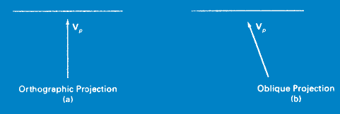
7.5.1 平行投影
正投影：投影向量垂直于观察平面
斜投影：不垂直

Slide 29
7.5.1 平行投影
正投影
  正三面投影：三视图(正视图、俯视图、侧视图)，投影平面法向量与三个坐标轴一个平行
  轴测正投影：显示物体多个侧面的正投影
    等轴测投影：投影平面与每个坐标轴的交点离原点距离相等

Slide 30
7.5.1 平行投影
  正三面投影
z
主视图
侧视图
y
x
俯视图

Slide 31

等 轴 测 图
通过调整投影平面，使得与每个坐标轴的交点离原点有相同距离
保持相应的比例不变

Slide 32
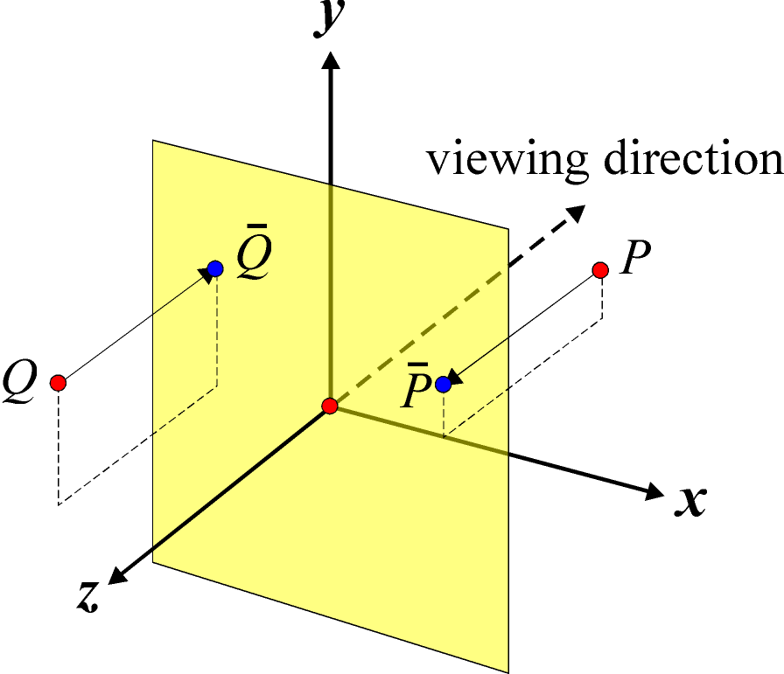
7.5.1 平行投影__正投影__俯视图
前视图
投影平面为xy平面
投影变换矩阵
  X'=X
  Y'=Y
  Z'=0
1 0 0 0
0 1 0 0
0 0 0 0
0 0 0 1
M=
投影平面为XOY平面

Slide 33
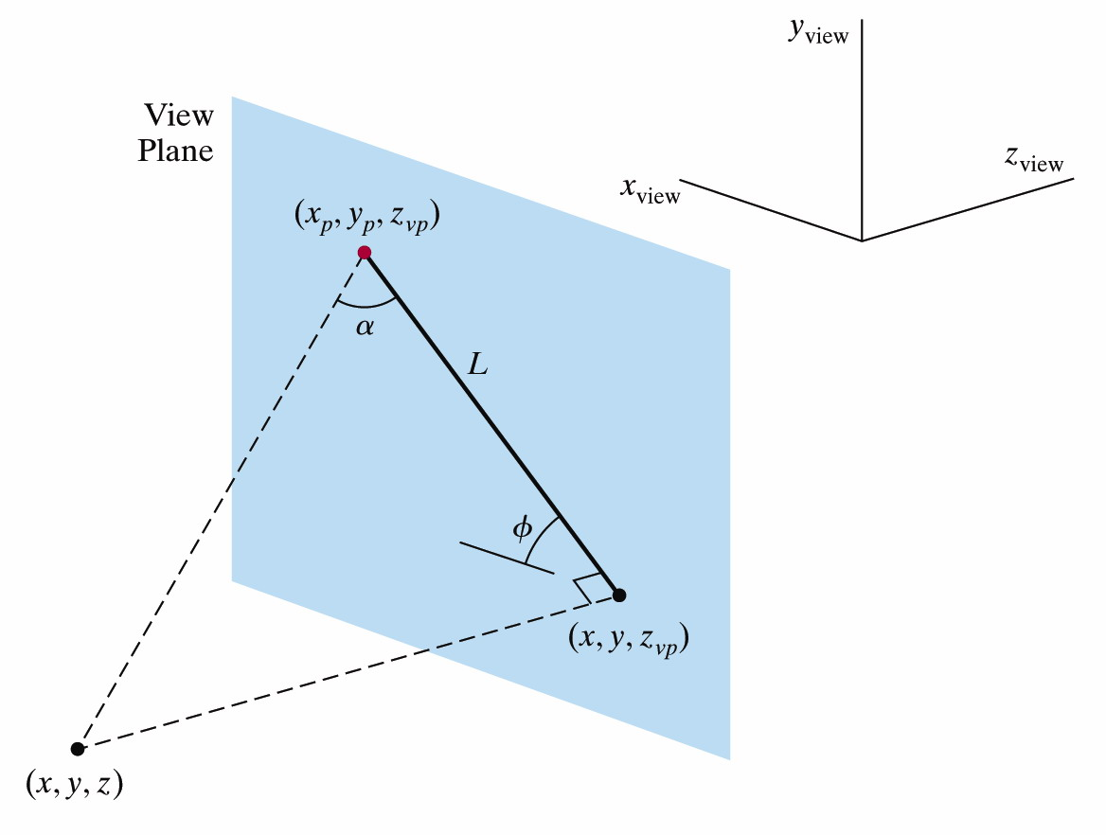
7.5.1 平行投影
斜投影

Slide 34
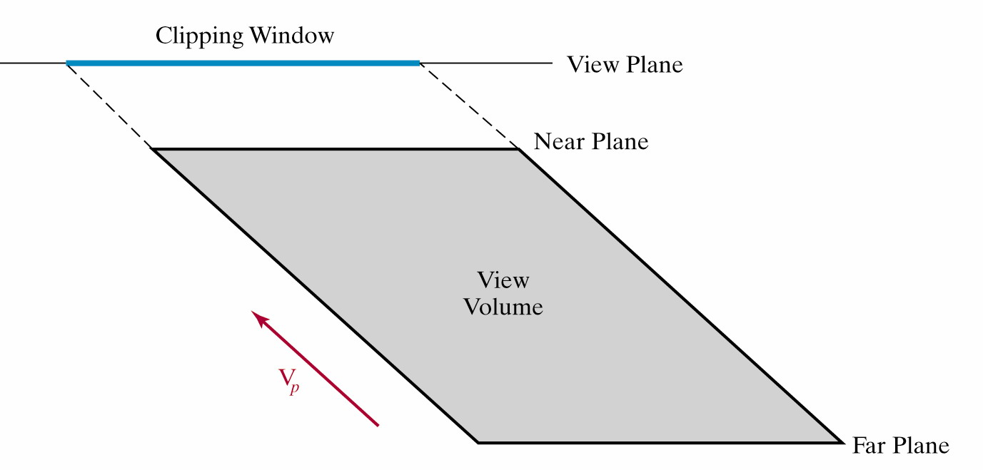
7.5.1 平行投影____斜投影
投影方向与投影平面不垂直的平行投影
投影平面一般取坐标平面

Slide 35
7.5.1 平行投影____斜投影
斜平行投影的公式推导
x_{p}=x+Lcosφ
y_{p}=y+Lsinφ
z_{p}=0
其中:tan(a)=z/L
L=z/tan(a)=zL₁
if(z=1) L₁=ctan(a)
y
A(x,y,z)
C(x_{p},y_{p})
a
L
φ
x
z
B(x,y)
投影平面为XOY平面

Slide 36
7.5.1 平行投影____斜投影
x_{p} = x + z(L₁cosφ)
y_{p} = y + z(L₁sinφ)
z_{p} = 0
1 0 L₁cosφ 0
0 1 L₁sinφ 0
0 0 0 0
0 0 0 1
M_{p}=

Slide 37
7.5.1 平行投影
斜投影
  斜等测投影：α等于45°，生成的视图。所有垂直于投影平面的线条投影后长度不变
  斜二测投影：投影角满足tanα=2（63.4 °），生成的视图。垂直于投影平面的线条投影后得到一半长度。

Slide 38
斜平行投影讨论
  当L₁=0，为正平行投影
  当L₁≠0，为斜平行投影
  斜平行投影通常采用的两个角度
  tan(a)=1，斜等测投影
  tan(a)=2，斜二测投影

Slide 39
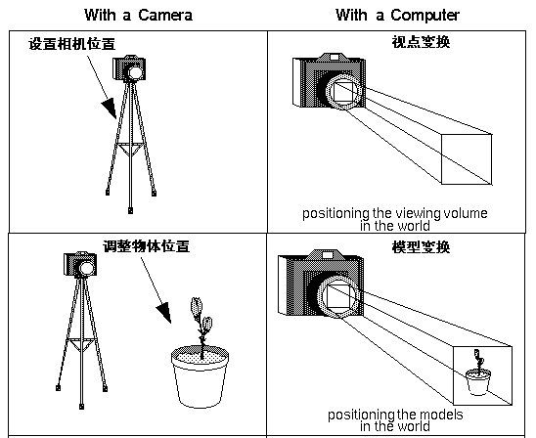
7.5.2 透视投影

Slide 40
7.5.2 透视投影
投影中心(也叫投影参考点)COP
投影平面(也叫观察平面)
投影线(也叫视线)：是从投影中心发出的，是不平行的
投影变换矩阵

Slide 41
7.5.2 透视投影
投影平面
z=z_{vp}
投影中心Q(0,0,z_{prp})
投影平面z=z_{vp}
假设点 P(x,y,z)
P的透视投影点
P'(x_{p},y_{p},z_{p})
P(x,y,z)
P'(x_{p},y_{p} ,z_{p})
y
x
投影中心
Q(0,0,z_{prp})
z

Slide 42
7.5.2 透视投影
透视投影线的方程为:
x'=x－xu
y'=y－yu
z'=z－(z－z_{prp})u
u∈ [0,1]
把z'=z_{vp}代入方程，
得u=(z_{vp}-z)/(z_{prp}-z)
则: x_{p}= x*d_{p}/(z_{prp}-z)；
y_{p}= y*d_{p}/(z_{prp}-z)
其中:d_{p}= z_{prp}-z_{vp}
投影平面z=z_{vp}
P(x,y,z)
P'(x_{p},y_{p} ,z_{p})
y
x
Q(0,0,z_{prp})
投影中心
z

Slide 43
7.5.2 透视投影
投影平面
为uv平面
z=z_{vp} =0
投影中心Q(0,0,z_{prp})
投影平面z＝z_{vp} ＝0
假设一点 P(x,y,z)
P的透视投影点P'(x_{p},y_{p},z_{p})
P(x,y,z)
y
P'(x_{p},y_{p} ,z_{p})
x
x_{p}= x* z_{prp} /(z_{prp}-z)；
y_{p}= y* z_{prp} /(z_{prp}-z)
z_{p}=0
投影中心
Q(0,0,z_{prp})
z

Slide 44
例：在三维坐标系下一点P（1，5，-10），以XOY平面作为投影平面。
若采用平行投影技术，试计算其正投影点P_{V}的坐标。
若采用透视投影技术，以Q(0,0,8)为投影中心，试计算其透视投影点P_{W}的坐标。

Slide 45
解
正投影点PV坐标为(1,5,0)
透视投影
x=1-u, y=5-5u, z=-10+18u
因为Z_{P}=0，有u=5/9
得：x_{p}=4/9, y_{p}=20/9

Slide 46
7.5.2 透视投影
灭点
一组平行线投影后收敛于一点称之为灭点。
主灭点
物体中平行于某一坐标轴的平行线的灭点
y
z轴灭点
x轴灭点
x
z

Slide 47
7.5.2 透视投影
透视投影按照主灭点数目分类
  一点透视
  二点透视
  三点透视
如何控制主灭点数目？
利用投影平面的方向控制主灭点数目(投影平面与坐标轴的相交的数目)

Slide 48
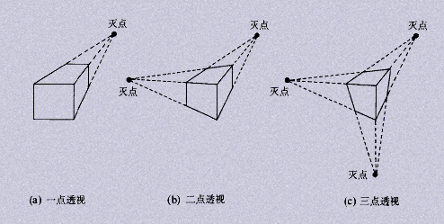
7.5.2 透视投影

Slide 49
7.5.2 透视投影
主灭点数是和投影平面切割坐标轴的数量相对应的
  如投影平面仅切割z轴，则z轴是投影平面的法线，因而只在z轴上有一个灭点，平行于x轴或y轴的直线也平行于投影平面，因而没有灭点。
y
o
z
x

Slide 50
7.5.2 透视投影
透视投影效果
远小近大
d-->∞时，
透视投影变为正平行投影
y
(x,y,z)
x
(x_{p},y_{p})
z
Q(0,0,-d)

Slide 51
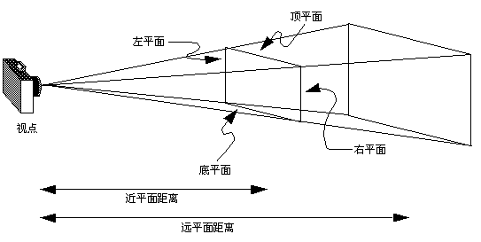
7.6 观察体和一般投影变换
投影窗口 ：投影(观察)平面上的矩形选景窗口
观察体：利用投影窗口边界来设置的空间区域
观察体的作用
  对三维物体进行裁剪
  只有在观察体内的物体才会被投影到投影平面窗口内显示出来

Slide 52
7.6 观察体和一般投影变换
观察体类型
无限型和有限型
无限型观察体
无穷平行管道
投影窗口
棱锥
COP

Slide 53
7.6 观察体和一般投影变换
有限观察体
通过指定平行于投影平面的前、后平面来实现
作用：去掉离投影平面过近和过远的物体
类型有：
  矩形平行六面体
  斜平行六面体
  棱台
后平面
投影窗口
前平面
COP

Slide 54
7.6 观察体和一般投影变换
前后平面与观察平面的位置关系
观察平面位置与投影效果的关系
  正平行投影：不受观察平面位置的影响
  斜平行投影
  透视投影

Slide 55
7.6 观察体和一般投影变换
观察体调整
  调整目的
  调整的意义
  计算、处理方便快捷
  如何调整
y
x
z

Slide 56
观察体调整
正平行投影
观察体为正平行六面体，不用调整
斜平行投影和透视投影的观察体均需要调整

Slide 57
平行投影变换的观察体调整
斜投影
正投影
Z_{v}
Z_{v}
N
N
窗口
窗口
投影向量V_{p}
投影向量V'_{p}
Z轴错切
斜平行六面体观察体
矩形平行六面体观察体
M_{p}=
1 0 -px/pz 0
0 1 -py/pz 0
0 0 1 0
0 0 0 1

Slide 58
透视投影变换的观察体调整
投影向量V_{p}'
(x'',y'',z'')
投影向量V_{p}
(x,y,z)
(x',y',z')
Z_{vp}
Z_{vp}
Z轴错切+缩放变换
COP(x_{prp},y_{prp},z_{prp})
COP (x_{prp},'y_{prp}',z_{prp})
缩放系数随着z的不同而变化

Slide 59
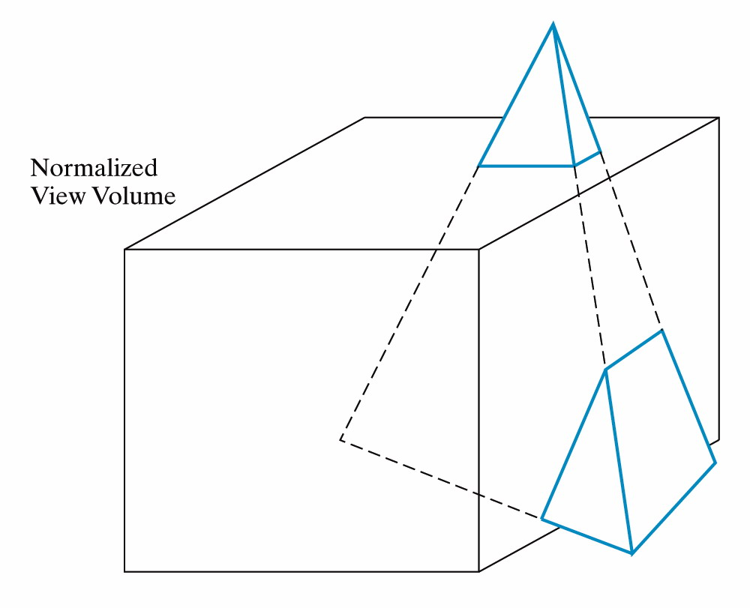
7.7 3D裁剪
剪裁窗口
剪裁的方法
  平面方程裁剪
  编码裁剪
  参数方程裁剪

Slide 60
7.7 3D裁剪
三维裁剪的裁剪窗口
是一个六面体，
包括左侧面、右侧面、顶面、底面、前面和后面
y
后面
y
后面
z
z
顶面
顶面
x
x
左面
右面
右面
左面
底面
底面
前面
前面

Slide 61
7.7 3D裁剪
裁剪的方法
  平面方程裁剪
  编码裁剪
  参数方程裁剪

Slide 62
7.7 3D裁剪
平面方程剪裁法
  平面方程：
Y
L
Ax+By+Cz+D=0
X
Z

Slide 63
7.7 3D裁剪
方程判断：
将一条直线段的端点坐标代入边界平面方程中
  若 AX + BY + CZ + D > 0，则端点位于边界平面外
  若 AX + BY + CZ + D < 0，则端点位于边界平面内

Slide 64
7.7 3D裁剪
裁剪原则：
  两个端点都在某一边界平面外的线段被裁剪掉
  两个端点都在所有边界平面内的线段被保留
  两个端点不满足上述条件，则计算直线与边界的交点：
  由直线方程和平面方程联立得到交点

Slide 65
7.7 3D裁剪
编码剪裁(cohen-sutherland算法)
思想：
同二维空间的直线CS裁剪算法
空间划分
编码：六位

Slide 66
7.7 3D裁剪
六位区域码
b₆b₅b₄b₃b₂b₁
编码原则:
左：
右：
下：
上：
前：
后：
if(x<xw_{min}) b₁=1
if(x>xw_{max}) b₂=1
if(y<yw_{min}) b₃=1
if(y>yw_{max}) b₄=1
if(z<zw_{min}) b₅=1
if(z>zw_{max}) b₆=1

Slide 67
7.7 3D裁剪
编码剪裁原则
  C₁==0 && C₂==0 → 保留
  (C₁&C₂) ≠ 0 → 删除
  (C₁&C₂) == 0 → 求解直线与边界的交点

Slide 68
7.7 3D裁剪
小结：
本算法与二维算法一样。
优点在于简单，易于实现。
缺点：效率

Slide 69
7.7 3D裁剪
参数方程剪裁
直线的两个端点P₁(x₁, y₁, z₁), P₂(x₂, y₂, z₂)
  参数方程
  x = x₁ + (x₂ - x₁)u
  y = y₁ + (y₂ - y₁)u
  z = z₁ + (z₂ - z₁)u
  u∈[0,1]

Slide 70
7.7 3D裁剪
LB算法的扩展
  考虑xw_{min}, xw_{max} , yw_{min}, yw_{max} , zw_{min}, zw_{max}
  U₁, U₂求取

Slide 71
LB线段剪裁算法
LB算法描述
计算 P_{k}, Q_{k}, k=1~6
判断
  P_{k}=0，表示直线平行于窗口某边界
    Q_{k} < 0，直线在窗口外，剪裁
    Q_{k} > 0，直线在平行边界内
  P_{k}!=0, 用Q_{k}/P_{k}计算交点所对应的U值

Slide 72
LB线段剪裁算法
  计算参数u₁和u₂
  u₁=Max{0, Q_{k}/P_{k}}, 当P_{k} < 0
  u₂=Min{1, Q_{k}/P_{k}}, 当P_{k} > 0
    u₁ > u₂, 则直线在窗口外
    u₁ < u₂, 否则计算交点坐标，即得到剪裁后的线段的端点

